Slide 1
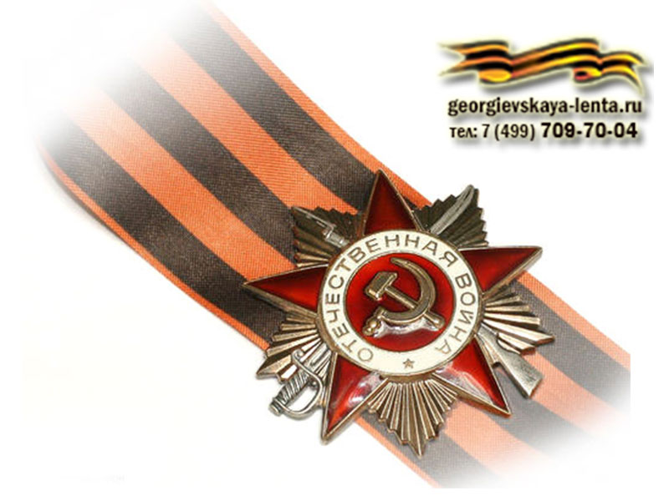
МБОУ «Байкальская СОШ»
«Книги памяти»
Выполнил: Дорофеева Варвара, ученица 6 класса
Руководители: Васильева Нина Сергеевна, учитель английского языка, зам. директора по УВР МБОУ «Байкальская СОШ
Дорофеева Татьяна Николаевна, руководитель краеведческого музея МБОУ «Байкальская СОШ»

Slide 2
Ознакомить с серией Книг памяти, изданных по материалам краеведческого музея МБОУ «Байкальская СОШ»
Цель:

Slide 3
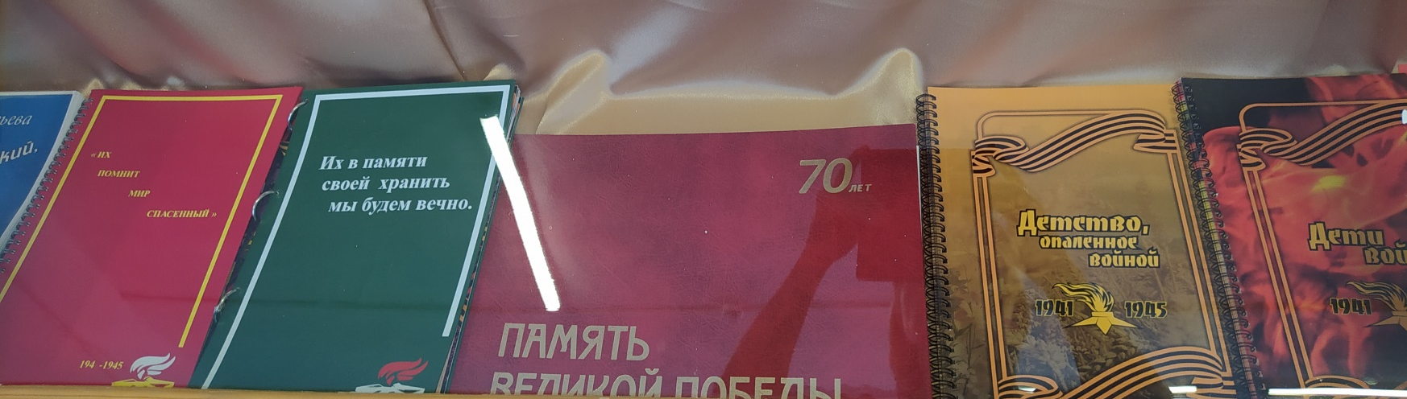
4 тома КНИГИ ПАМЯТИ
Их помнит мир спасенный
Их в памяти своей хранить мы будем вечно
Дети Войны
Детство, опаленное войной
Книги созданы в единственном экземпляре
на средства Оксионовой Любовь Александровны

Slide 4
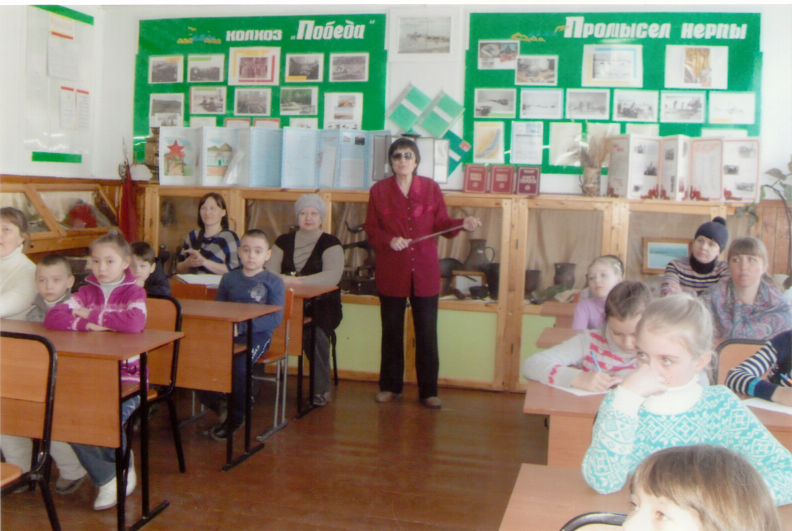
Руководитель проекта по выпуску Книги Памяти – Оксионова Л.А., Отличник народного просвещения

Slide 5

«Их помнит мир спасенный»
1 том Книги Памяти «Их помнит мир спасенный» издан к 70-летию Великой Победы советского народа над фашистской Германией в 2015 году. Том содержит материалы о 110 жителях села Байкальское, принимавших участие в Великой Отечественной войне, вернувшихся, погибших и пропавших без вести. Здесь опубликованы боевые пути, биографии, факты из жизни, фотографии всех участников войны, о которых удалось собрать сведения.

Slide 6

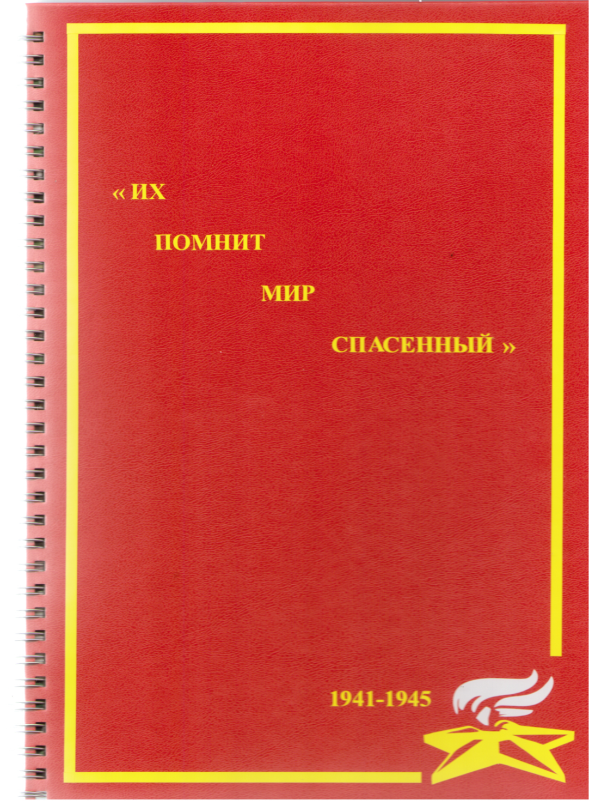

Когда началась Великая Отечественная война, было призвано 142 человека из села Байкальское, в том числе из близлежащих сел и деревень: Тыя, Талая, Томпа, Давша; из заимок по берегу Байкала. Не вернулись с фронта 57 человек. Их имена высечены у подножия памятника села. Вернулись с фронта и, невзирая на полученные тяжелые ранения, трудились в родном селе 57 человек. Пропали без вести 11 человек.

Slide 7

В книге названы 8 фронтов, на которых участвовали в сражениях жители села Байкальское:
Южный фронт
Юго-Западный фронт
Западный фронт
Украинский фронт
Степной фронт
Смоленский фронт,
Центральный фронт
Восточный фронт и крупные битвы:
Битва под Москвой, Сталинградская битва, Курская битва, штурм Берлина

Slide 8
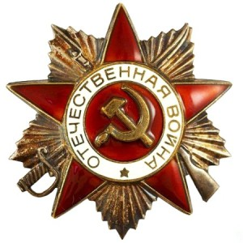
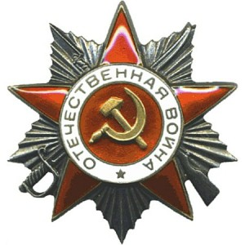

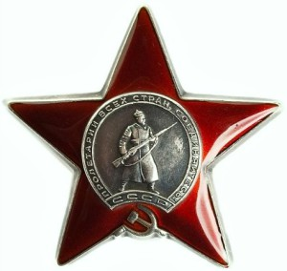
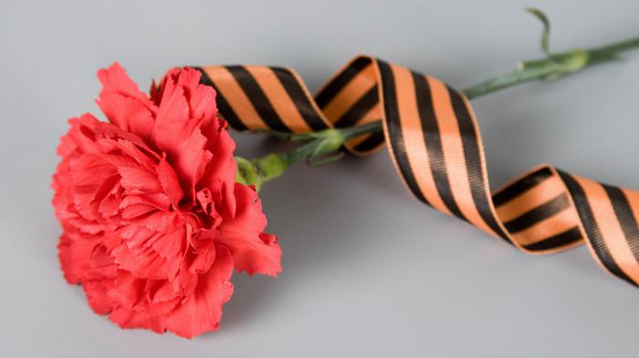
Награды участников Великой Отечественной войны
Орден Отечественной войны I степени
награждены 5 человек
Орден Отечественной войны II степени
награждены 17 человек
Орден Славы III степени
награждены 2 человека
Орден Красной Звезды
награждены 6 человек
Орден Победы
награжден 1 человек
Орден А. Невского
награжден 1 человек

Slide 9
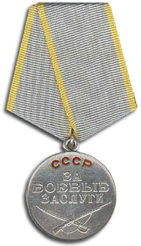
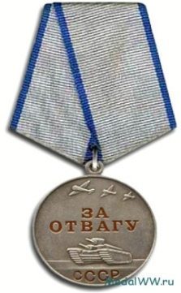
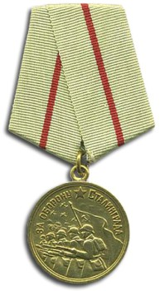
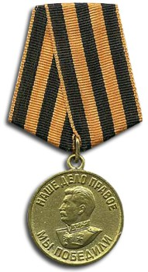
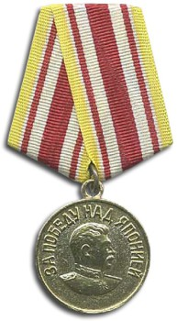
Медаль «За боевые заслуги» награждены 10 человек
Медаль «За отвагу» награждены 7 человек
Медаль «За оборону Сталинграда» 2 человека
Медаль «За оборону Будапешта» 1 человек.,
Медаль «За освобождение Праги» 1 человек
Медаль «За взятие Кенигсберга» 1 человек
Медаль «За победу над Германией в Великой
Отечественной войне 1941-1945г. г»
награждены 23 человека
Медаль «За победу над Японией»
награждены 15 человек

Slide 10
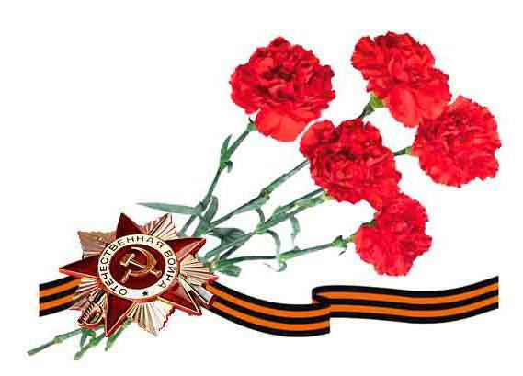
Том 2. «Их в памяти своей хранить мы будем вечно»
Второй том Книги Памяти «Их в памяти своей хранить мы будем вечно» выпущен к 71 годовщине Великой Победы в 2016 году. Том содержит материалы о 105 жителях села - тружениках тыла. В их числе ветераны труда, ветераны педагогического труда, матери – героини, Почетные колхозники, Заслуженные колхозники, Почетные граждане Северо - Байкальского района.

Slide 11
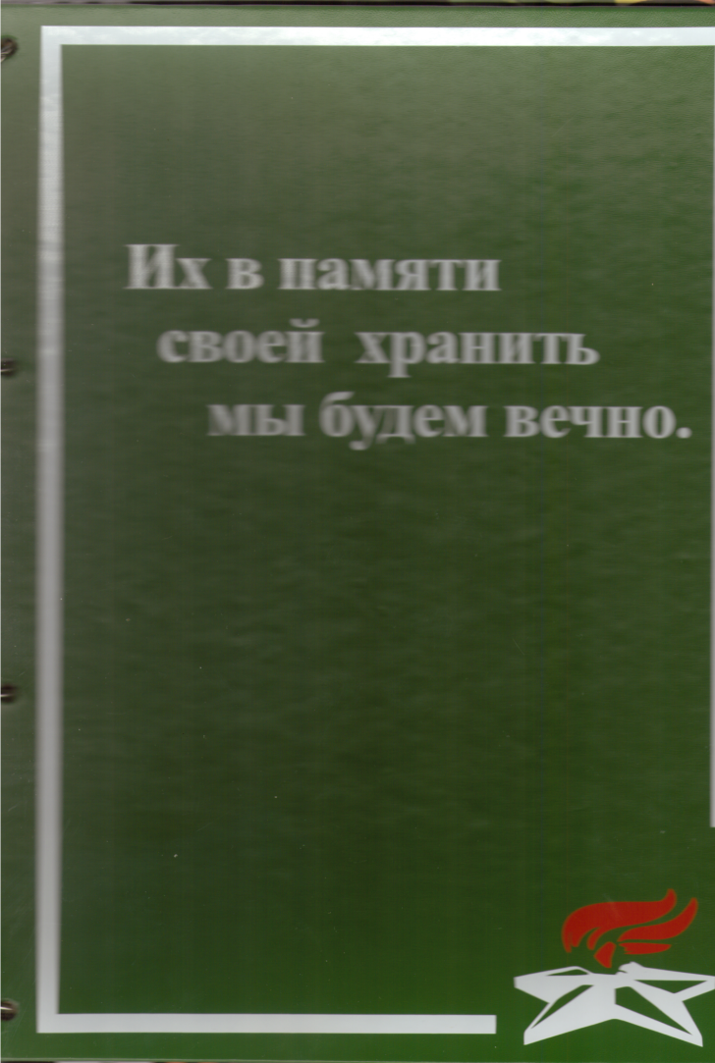
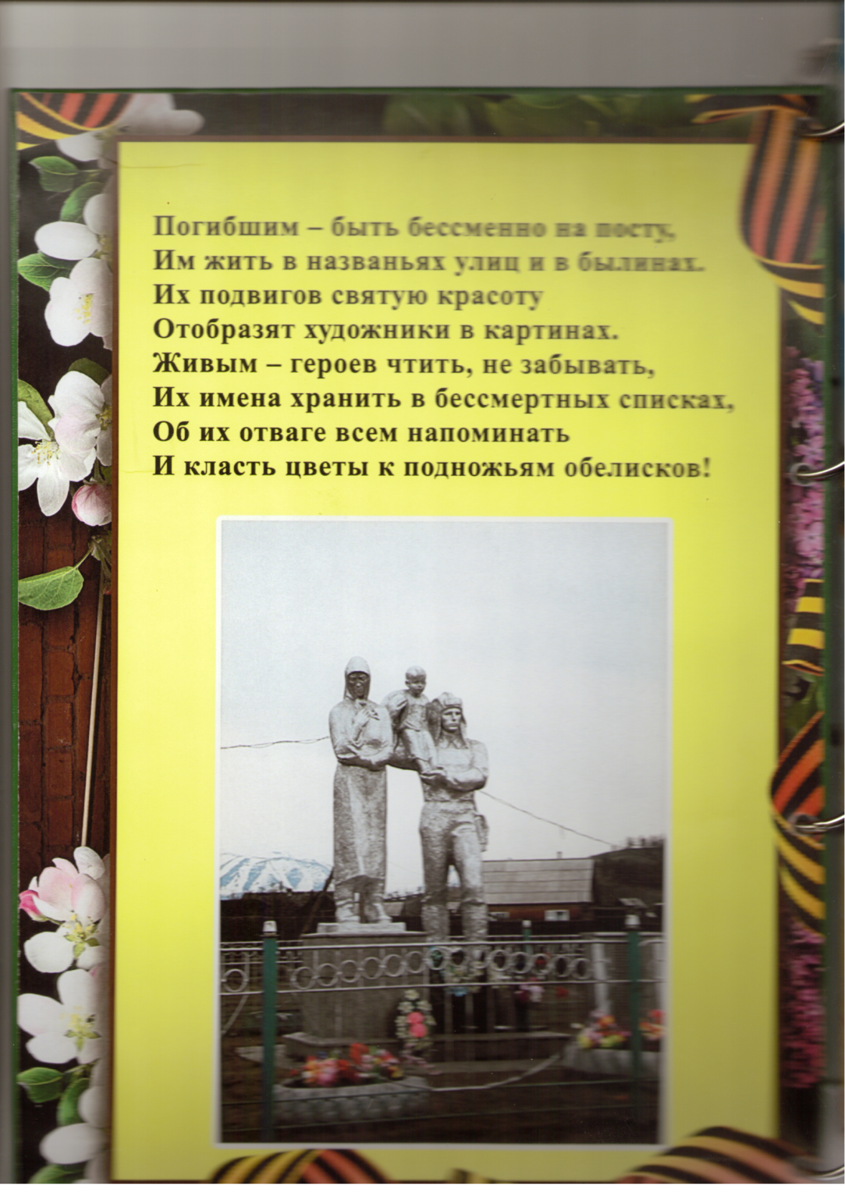
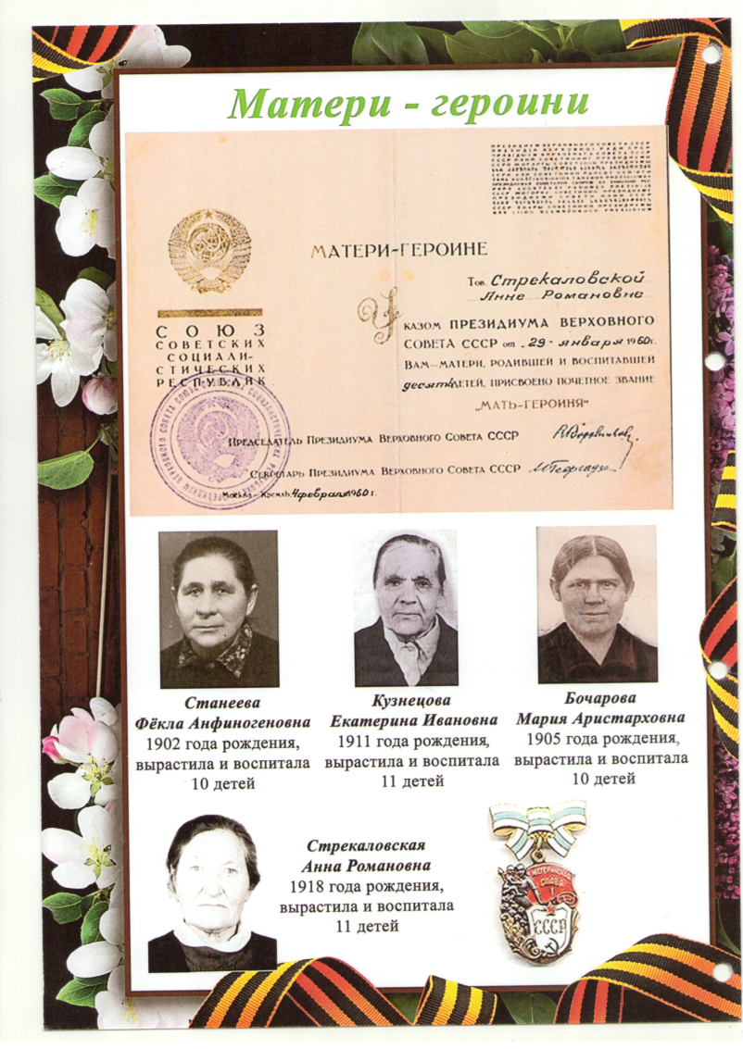


Slide 12
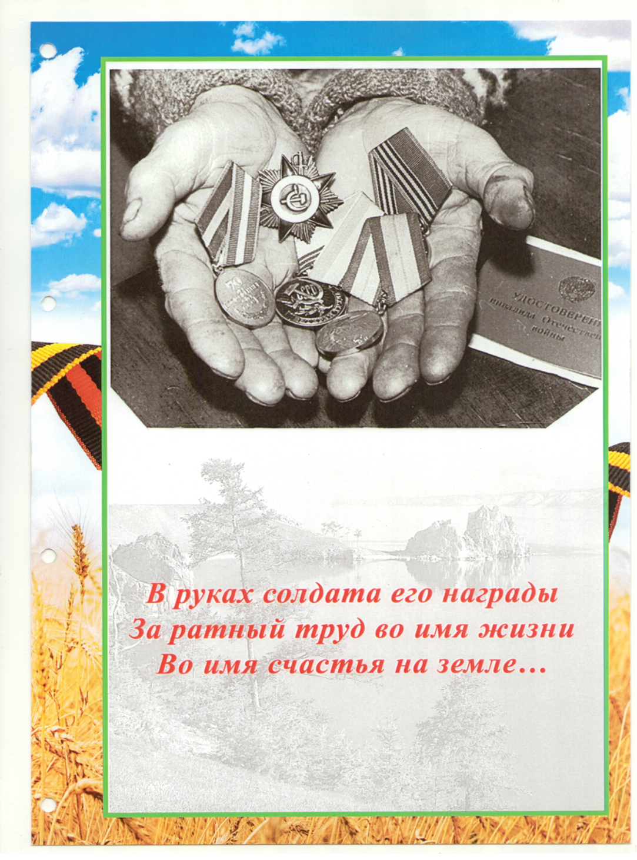
Началась война, и все мужчины ушли на фронт. Многим детям пришлось даже бросить школу для того, чтобы работать. Большинству из них было 10-17 лет. После тяжелого трудового дня женщины и подростки спешили в клуб, где собирали посылки на фронт. Кампания по сбору теплых вещей для солдат Красной Армии прошла при активном участии жителей села Байкальское. Большая часть жителей села работала в колхозе «Победа».

Slide 13
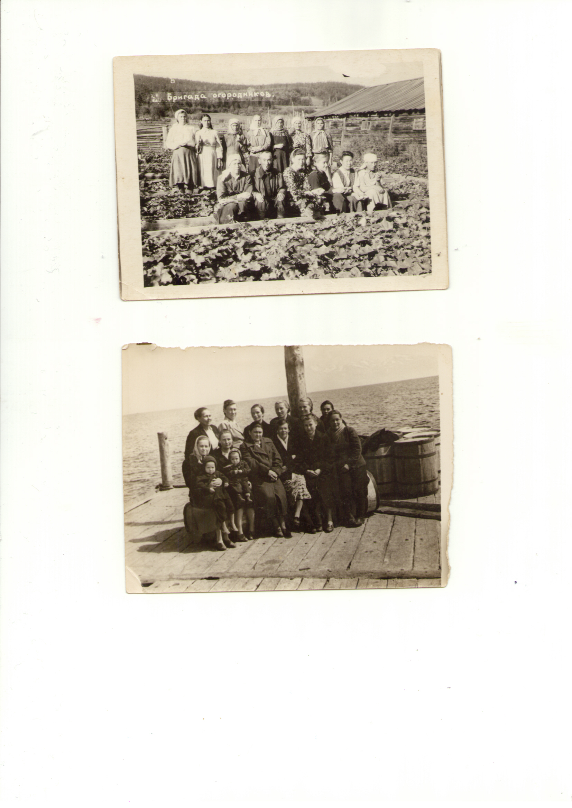
Много испытаний выпало на долю женщин, стариков, детей. Все они награждены медалями: «За доблестный труд в годы Великой Отечественной Войны», «Ветеран труда», «Почетный колхозник» и другими достойными наградами. Звание «Почетный колхозник» колхоза «Победа» было присвоено 22 труженикам тыла и участникам войны. Звание «Заслуженный колхозник» имели 5 жителей села

Slide 14
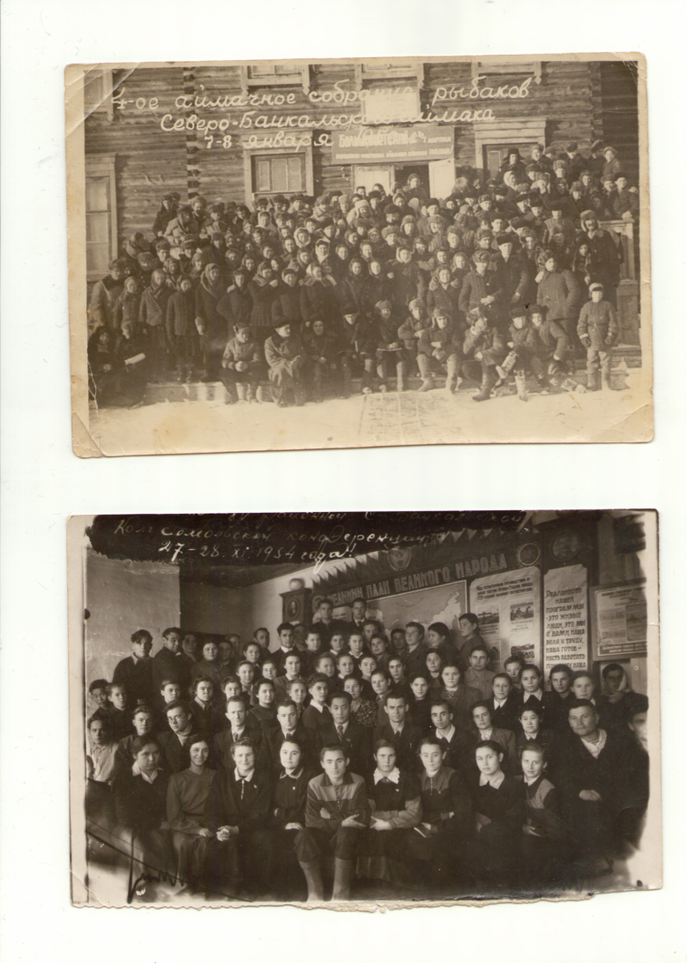
После войны Родина высоко оценила их заслуги: 63 человека были награждены медалью «За доблестный труд в годы Великой Отечественной войны 1941-1945г» по данным краеведческого музея.

Slide 15
Труженики тыла села Байкальское, награждённые медалью «За доблестный труд в годы Великой Отечественной войны 1941-45 гг.»
Среди них – 47 человек, коренные жители села Горемыка, которое было переименовано в Байкальское перед войной.
К сожалению, сейчас среди них живых свидетелей истории осталось 3 человека.
Станеев Николай Андреевич 1929
Фазульзянова Ольга Харитоновна 1928
Стрекаловская Тамара Ивановна 1931

Slide 16
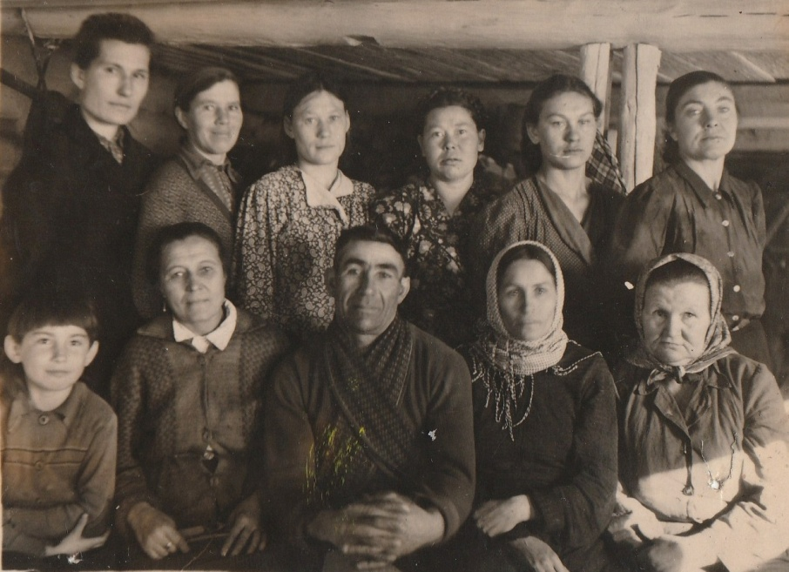
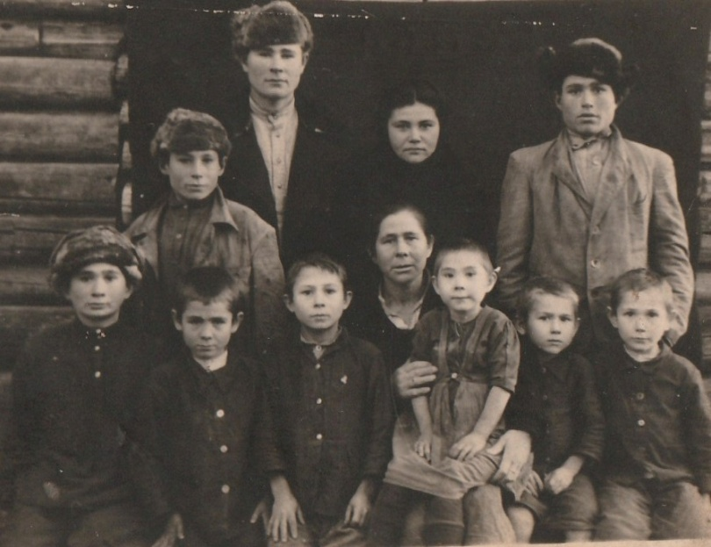
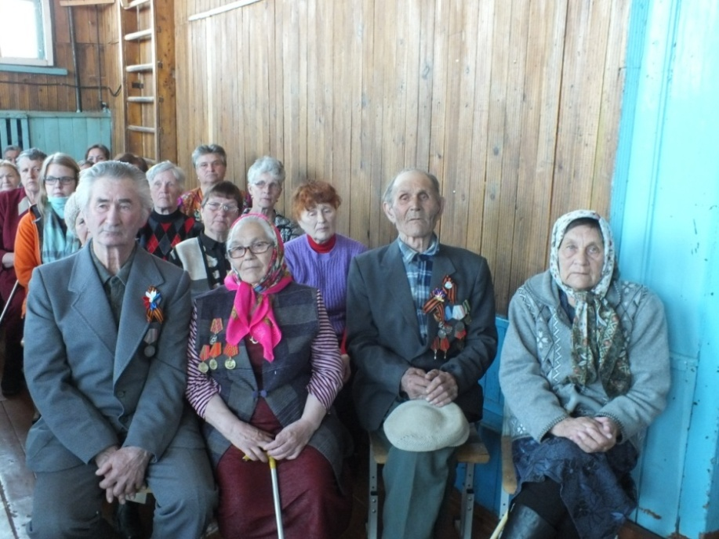
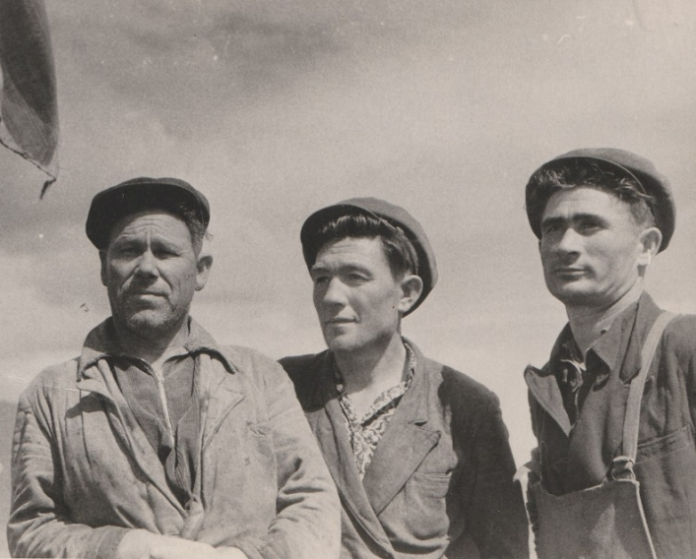

Slide 17
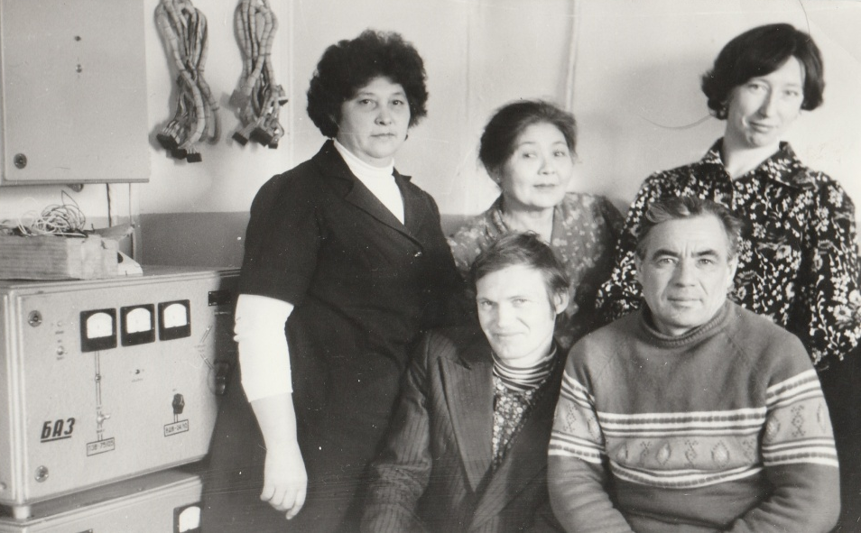
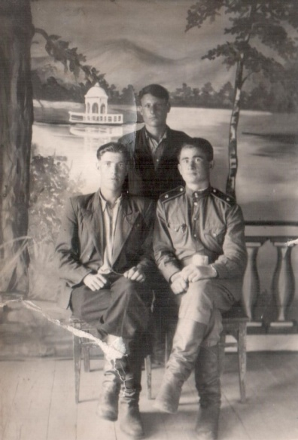
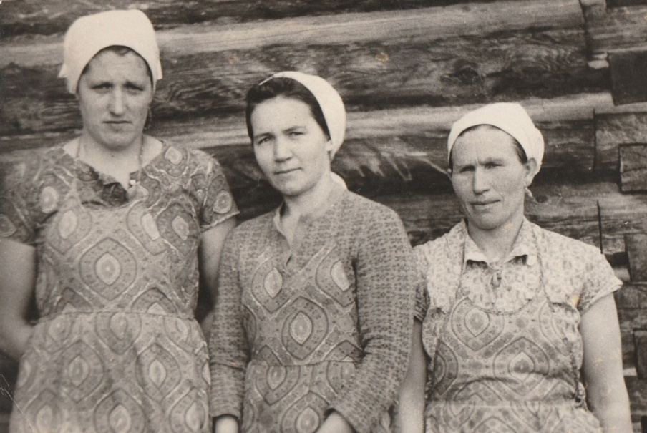
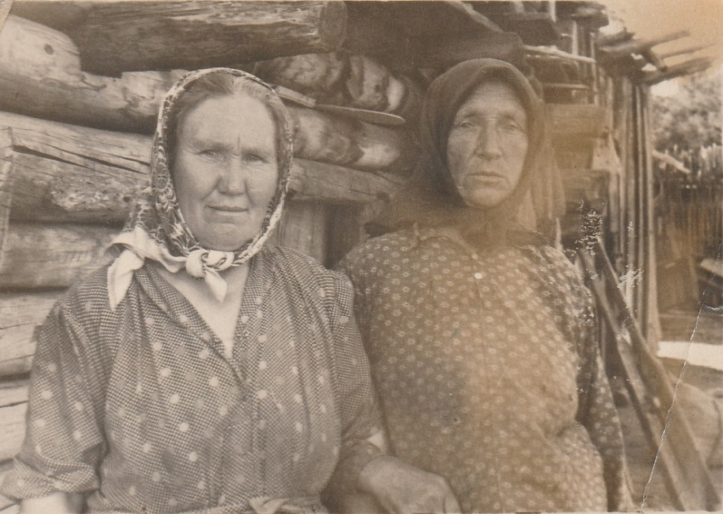

Slide 18
Заключение. Выводы.
«Дети войны» села Байкальское внесли огромный и неоценимый вклад в Победу над фашизмом. Их бесстрашие, мужество, героизм, самоотверженный труд – прекрасный пример для молодого поколения.
Книга Памяти МБОУ «Байкальская СОШ» представила систематизированный материал о 215 жителях села – участниках боевых сражений и тружениках тыла Великой Отечественной войны, а также о 28 «детях войны»

